Slide 1
論文紹介 2026/06/13
Attention is all you need
所属未入力
発表者未入力
1

Slide 2
アジェンダ
研究背景と課題
提案手法：Transformerの全体像
Transformerの詳細
実験設定
実験結果
まとめ
2

Slide 3
研究背景：従来のモデルと課題
現在のシーケンス変換モデルはRNNやCNNが主流です。
RNN系モデル
長短期記憶 (LSTM) やゲート付き回帰型ユニット (GRU) が主流。
計算が本質的に逐次的で、並列化が困難。
長いシーケンスでは訓練に時間がかかり、メモリ制約も課題。
CNN系モデル
ByteNetやConvS2Sなどが提案されている。
信号間の関連付けに必要な演算数が距離に対して線形または対数的に増加。
遠い位置間の依存関係学習が困難になる。
3

Slide 4
課題：逐次計算のボトルネック
従来のモデルは、その構造上、逐次計算のボトルネックを抱えています。
RNNの制約
入力‧出力シーケンスの各シンボル位置で計算を因子化。
隠れ状態
h
が前の
h
と現在の入力に依存するため、並列化が不可能。
t
t−1
Attention機構の活用
Attentionは距離に関わらず依存関係をモデル化可能。
しかし、ほとんどの場合RNNと併用されており、RNNの逐次計算の制約を完全に
克服できていない。
4

Slide 5
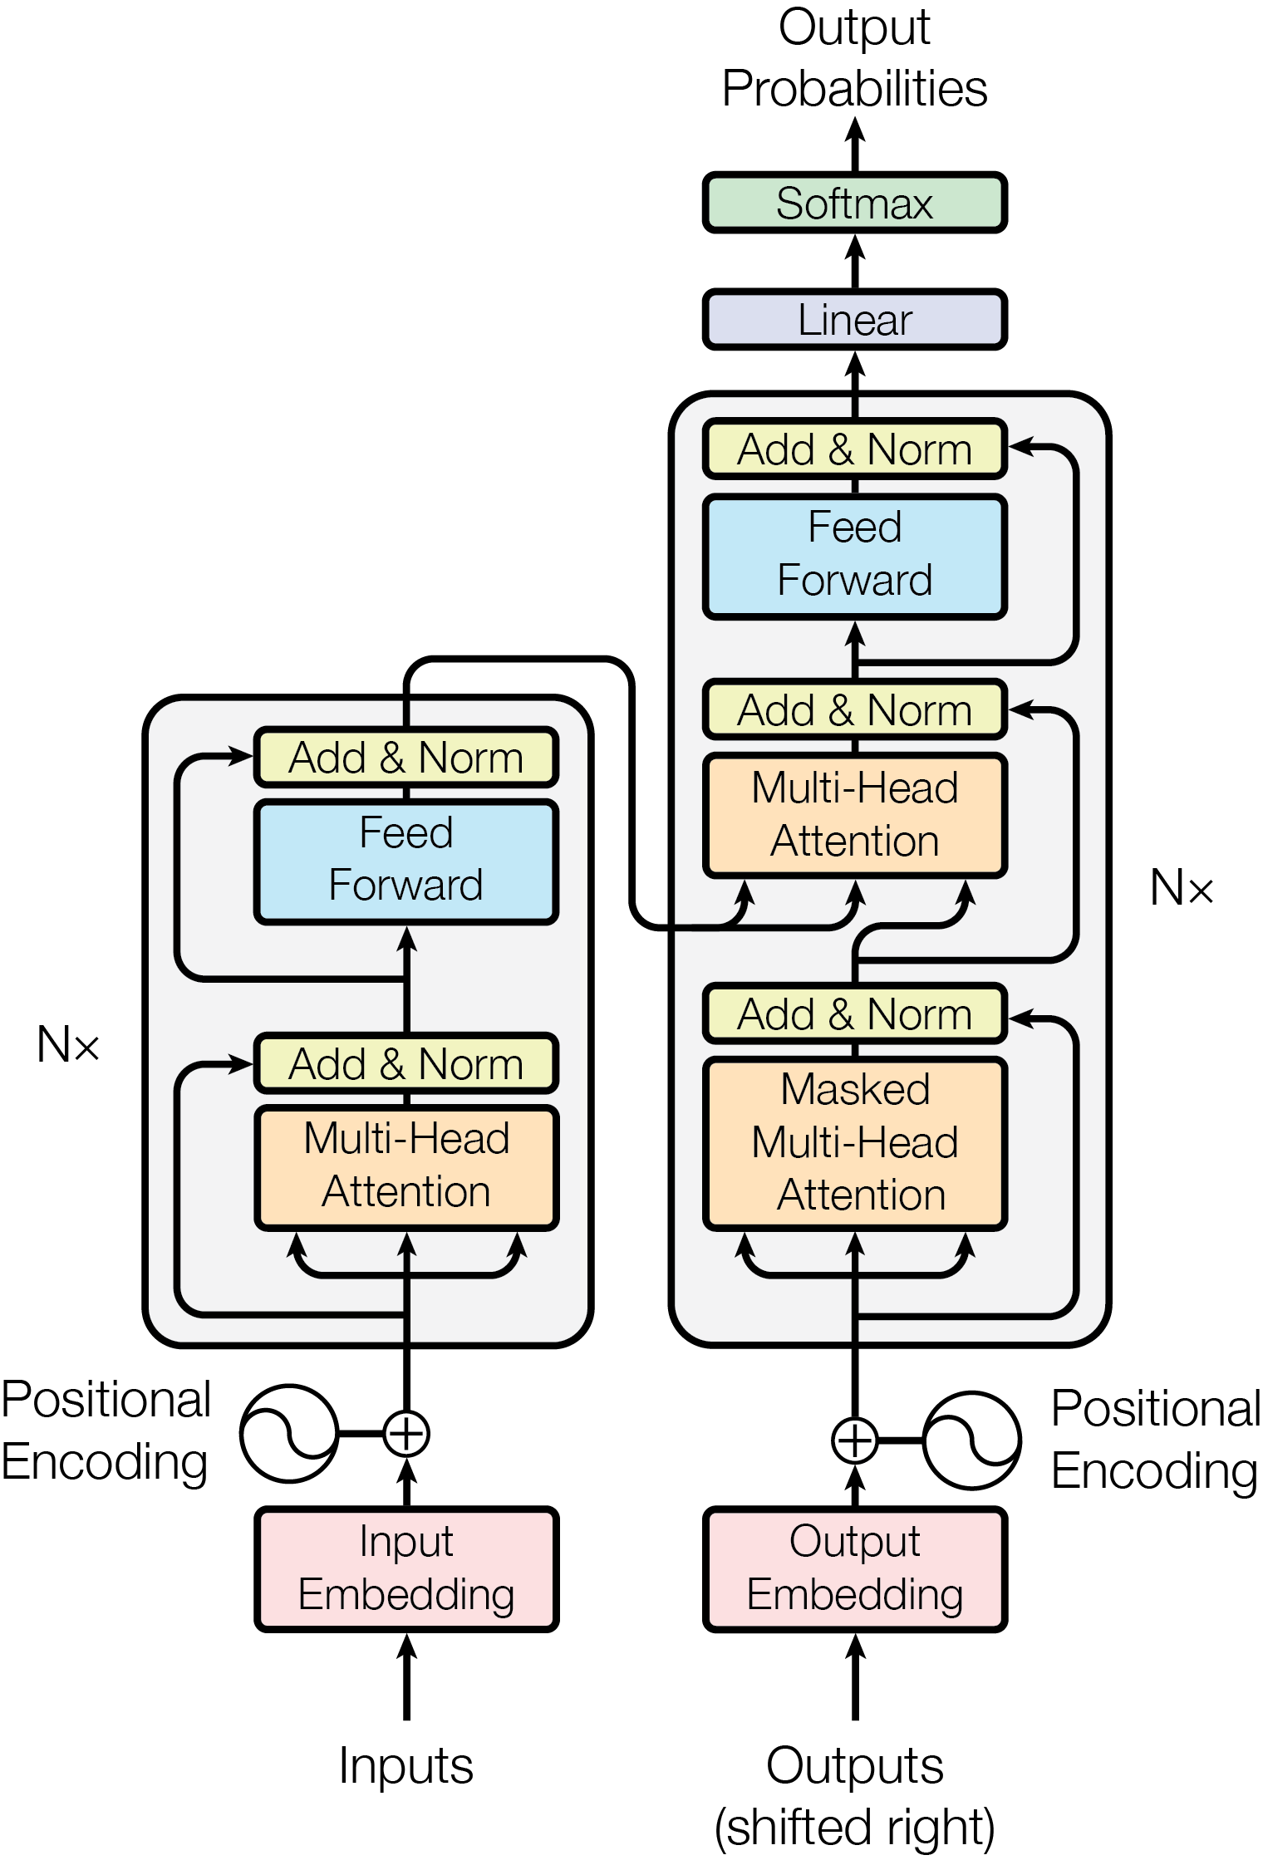
提案手法：Transformerの全体像
本研究では、再帰や畳み込みを完全に排除し、Attention機構のみに基づく新しいモデル
を提案します。
Transformerの主な特徴
Attention機構のみでグローバルな依存関係を捕捉。
大幅な並列化が可能になり、訓練時間を短縮。
既存のモデルよりも高い翻訳品質を実現。
基本構造
Encoder-Decoderアーキテクチャを採用。
Stacked Self-AttentionとPoint-wise Fully Connected層で構成。
5

Slide 6
Transformerの詳細：EncoderとDecoderスタック
EncoderとDecoderはそれぞれ
N = 6
個の同一層を積み重ねた構造です。
### Encoder - **各層のサブ層** - Multi-
### Decoder - **各層のサブ層** - マスク付
Head Self-Attention機構。 - 位置ごとの完
きMulti-Head Self-Attention機構（左方向
全結合フィードフォワードネットワーク。 -
への情報フローを防止）。 - Encoder出力に
**その他** - 各サブ層の周りに残差接続と
対するMulti-Head Attention機構。 - 位置ご
層正規化（LayerNorm）。 - 全サブ層の出力
との完全結合フィードフォワードネットワ
は $d_{model}=512$ 次元。
ーク。 - **その他** - Encoderと同様に残差
接続と層正規化。 - 出力埋め込みは1ポジシ
ョンずらして、自己回帰性を維持。
6

Slide 7
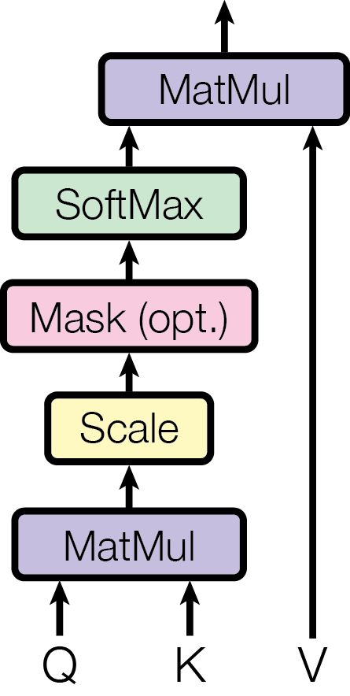
Transformerの詳細：Attention機構
Attention機構は、クエリとキー‧バリューのペアを入力とし、出力を計算します。
Scaled Dot-Product Attention
クエリ
Q
、キー
K
、バリュー
V
を入力。
クエリとキーの内積を計算し、
d
でスケーリング。
k
ソフトマックス関数で重みを生成し、バリューに適用。
QK
T
Attention(Q, K, V ) =
softmax
(
)
V
d
k
d
が大きいと内積が大きくなりソフトマックスの勾配が小さくなるため、スケーリ
k
ングが必要。
7

Slide 8
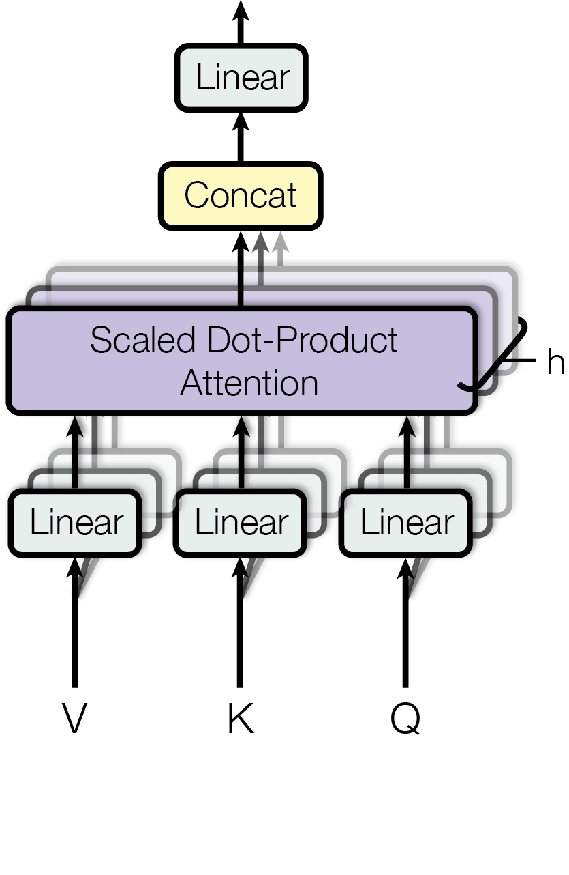
Transformerの詳細：Multi-Head Attention
単一のAttentionではなく、複数のAttention機構を並列実行します。
目的
モデルが異なる表現部分空間から情報を共同で捉えることを可能にする。
単一Attentionヘッドでは、平均化により多様な情報が抑制される問題を解決。
仕組み
Q, K, V
をそれぞれ
h
回、異なる学習済み線形射影で
d , d , d
次元に射影。
k
k
v
各射影版に対して並列にAttention関数を実行。
h
個のAttention出力を連結し、線形射影で最終出力を得る。
MultiHead(Q, K, V ) = Concat(head , … , head )W
O
1
h
where head =
Q
K
V
i
Attention(QW , KW , V W )
i
i
i
本研究では
h = 8
、
d =
d =
d
/h =
64
を使用。
k
v
model
8

Slide 9
Transformerの詳細：Positional Encoding
再帰や畳み込みがないため、シーケンスの順序情報を明示的に注入します。
役割
入力埋め込みとDecoderスタックの底に「位置エンコーディング」を加算。
ポジション
pos
i
と次元 に対し、サイン‧コサイン関数を使用。
計算式
P E
=
sin(pos/10000
2i/d
model
)
(pos,2i)
P E
=
cos(pos/10000
2i/d
model
)
(pos,2i+1)
波長は
2
π
から
10000
⋅
2
π
までの幾何学的な進行を形成。
相対位置によるAttention学習を容易にし、訓練時より長いシーケンス長への外挿を可
能にする。
9

Slide 10
実験設定：機械翻訳タスク
WMT 2014 の英独、英仏翻訳タスクで性能を評価しました。
データセット
英独: 約450万文ペア、共有語彙37000トークン（バイトペアエンコーディング）。
英仏: 約3600万文ペア、32000ワードピース語彙。
ハードウェア
8基のNVIDIA P100 GPUを搭載したマシンを使用。
訓練時間
Baseモデル: 100,000ステップ、約12時間。
Bigモデル: 300,000ステップ、約3.5日間。
最適化
Adamオプティマイザを使用。
学習率はウォームアップ後にステップ数の逆平方根に比例して減衰。
lrate = d
−0.5
⋅
min(step_num
−0.5
, step_num
⋅
warmup_steps
−1.5
)
10
model

Slide 11
実験結果：機械翻訳性能
Transformerは、既存の最高性能モデルを大幅に上回るBLEUスコアを達成しました。
WMT 2014 英独翻訳
Transformer (big): 28.4 BLEU (既存のアンサンブルモデルを2.0 BLEU以上改善、
新SOTA)。
Transformer (base): 27.3 BLEU (既存の全ての公開モデルを上回る)。
訓練コストは、競争力のあるモデルの数分の一。
WMT 2014 英仏翻訳
Transformer (big): 41.8 BLEU (単一モデルの新SOTA)。
既存SOTAモデルの訓練コストの1/4未満で達成。
[表: WMT 2014 英独‧英仏翻訳タスクにおけるBLEUスコアと訓練コストの比較]
11

Slide 12
実験結果：モデル構成のバリエーション
Transformerの各コンポーネントの重要性を評価するためのアブレーション研究です。
Attentionヘッド数
単一ヘッドでは性能が0.9 BLEU低下。
ヘッドが多すぎても品質が低下する。
Attentionキーの次元 (
d
)
k
d
を減らすとモデル品質が低下。
k
互換性関数の洗練が重要であることを示唆。
モデルの大きさ
大きいモデルとドロップアウトが性能向上に寄与。
位置エンコーディング
サイン‧コサイン関数による位置エンコーディングと、学習済みエンコーディン
グはほぼ同等の結果。
サイン‧コサイン関数は長いシーケンス長への外挿可能性が期待される。
12

Slide 13
実験結果：英語構文解析
Transformerが機械翻訳以外のタスクにも汎用的に適用可能であることを示しました。
タスク
英語の構成素構文解析 (English Constituency Parsing)。
出力に強い構造的制約があり、RNNモデルではSOTAを達成困難だったタスク。
設定
4層のTransformer (
d
model
=
1024
) を使用。
WSJのみの訓練データ (約40K文) と、大規模半教師ありデータで評価。
性能
WSJのみ: 91.3 F1 を達成。RNN系モデルやBerkeleyParserを上回る。
半教師あり: 92.7 F1 を達成。
[表: 英語構文解析タスク（WSJ Section 23 F1スコア）でのTransformerの性能]
13

Slide 14
まとめ
本研究では、Attention機構のみに基づくシーケンス変換モデルTransformerを提案しまし
た。
主要な貢献
i. 新しいアーキテクチャ: 再帰‧畳み込み層を廃し、Multi-Head Self-Attentionのみ
で構成。
ii. SOTA性能: 機械翻訳タスク（英独、英仏）で既存モデルを凌駕し、新しいSOTA
を樹立。
iii. 高速な訓練: 大幅な並列化により、既存モデルと比較して訓練時間を大幅に短
縮。
iv. 汎用性: 英語構文解析タスクにおいても優れた性能を発揮し、汎用性を示唆。
今後の課題として、さらなるタスクへの適用、マルチモーダル入力への拡張、長尺シ
ーケンスのための局所Attentionの検討などが挙げられます。
14

